Slide 1






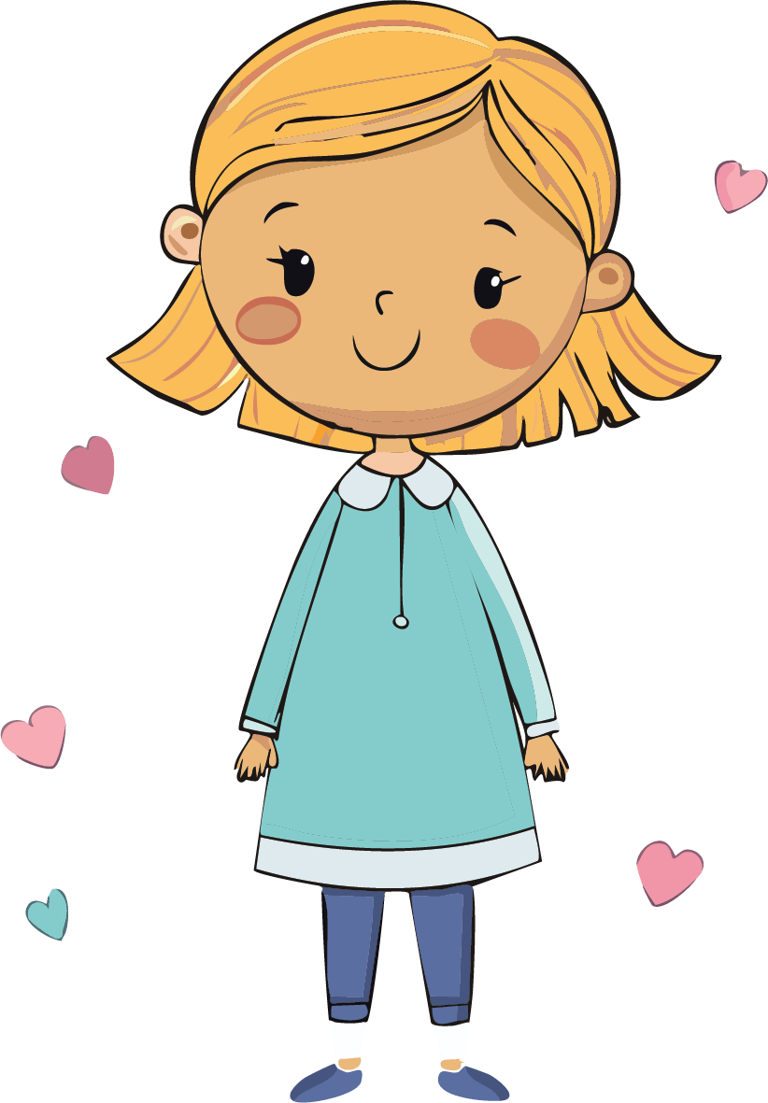
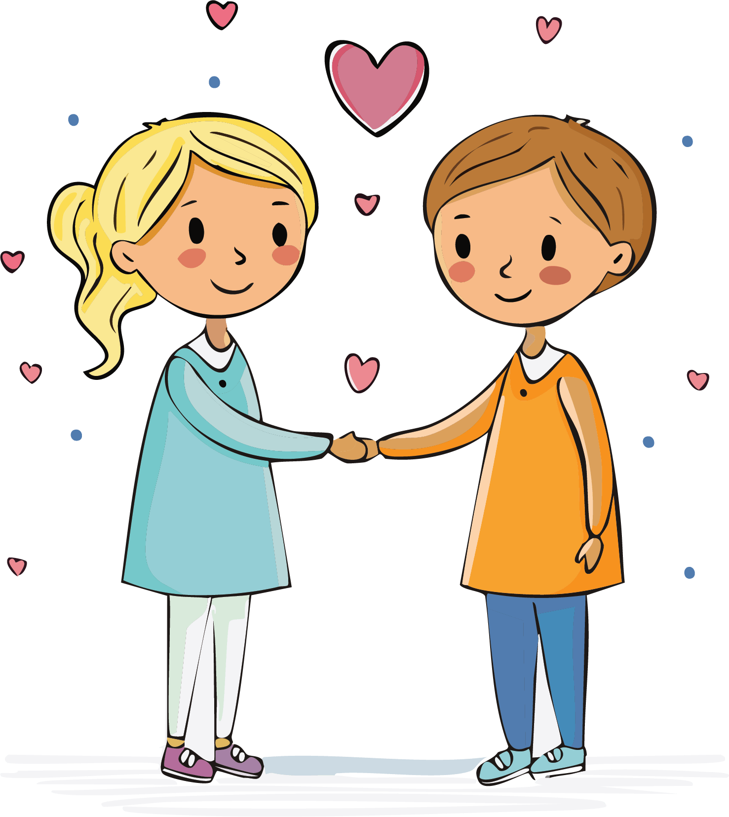

مطوية عن
لماذا يجب
أن نتسامح؟
التسامح
لأن الله يحب العفو.
لأنه يجعل القلب سعيدًا.
لأنه ينشر السلام بيننا.
سامح من يخطئ.
ما هو التسامح؟
التسامح يعني أن نسامح من يخطئ في حقنا،
وأن لا نحقد على أحد.

Slide 2
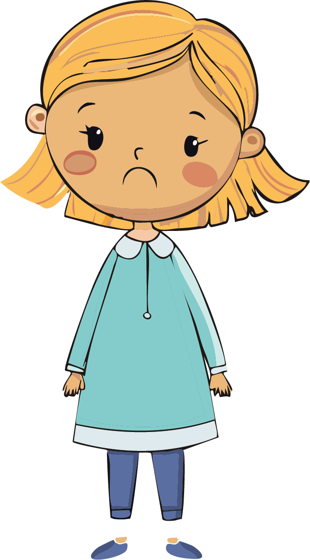
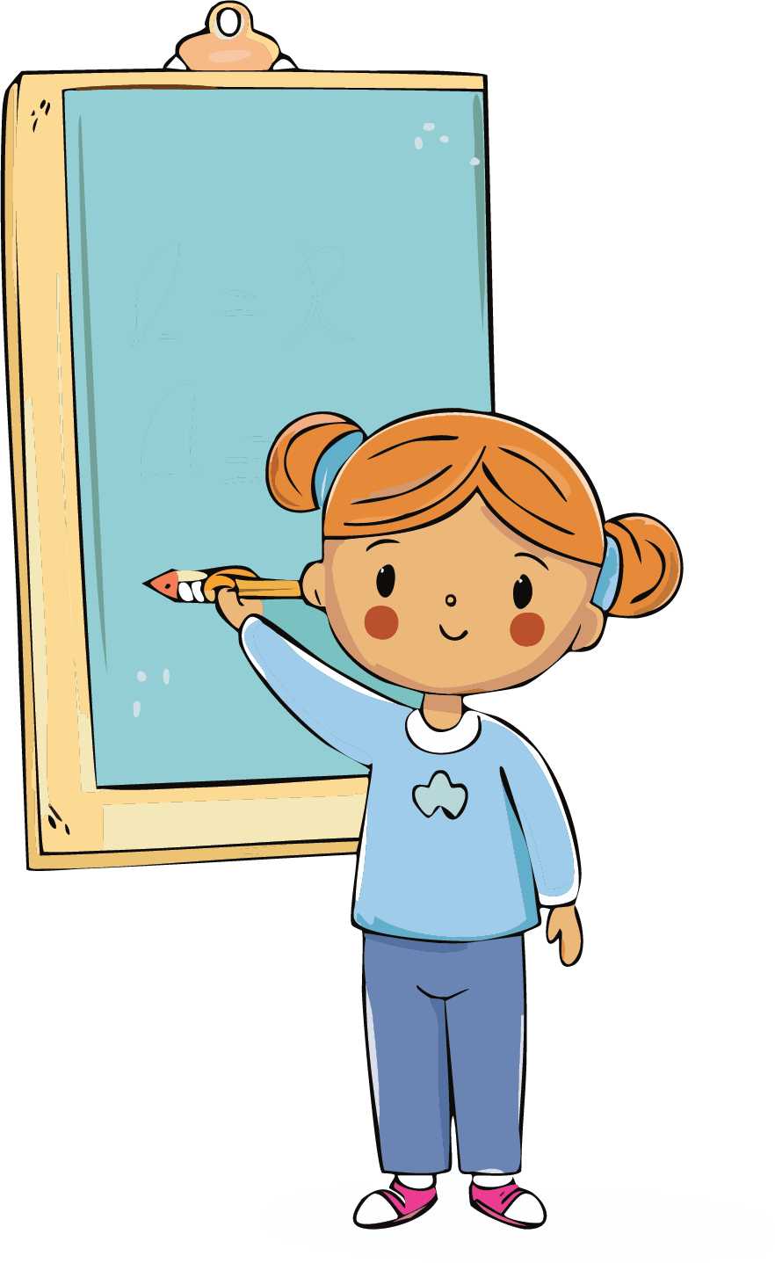
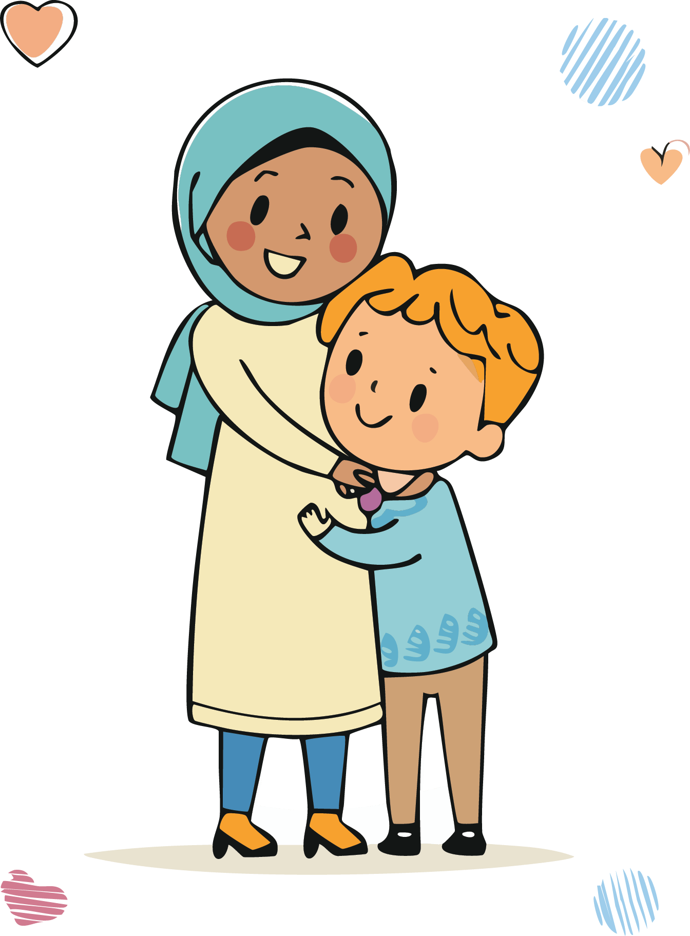
مطوية عن
كيف نتسامح؟
كلمات جميلة
تدل على التسامح
نقول: "أنا أسامحك".
نبتسم لمن أساء إلينا.
لا نرد بالإساءة.
"لا بأس، أنا مسامح."
"نبدأ من جديد!"
"أنت صديقي دائمًا!"
ماذا يحدث
عندما لا نسامح؟
نشعر بالحزن والغضب.
نخسر الأصدقاء.
نبقى غاضبين طول اليوم.

Slide 3


تعليمات الطباعة
  تجهيز ورقة بمقاس A4
  الضغط على امر الطباعة ctrl+P لطباعة الوجه الأول
  بعد طباعة الوجه الأول عكس وجه الورقة في الطابعة
  الضغط على امر الطباعة ctrl+Pلطباعة الوجه الثاني
  طي الورقة كما بالشكل

Slide 4
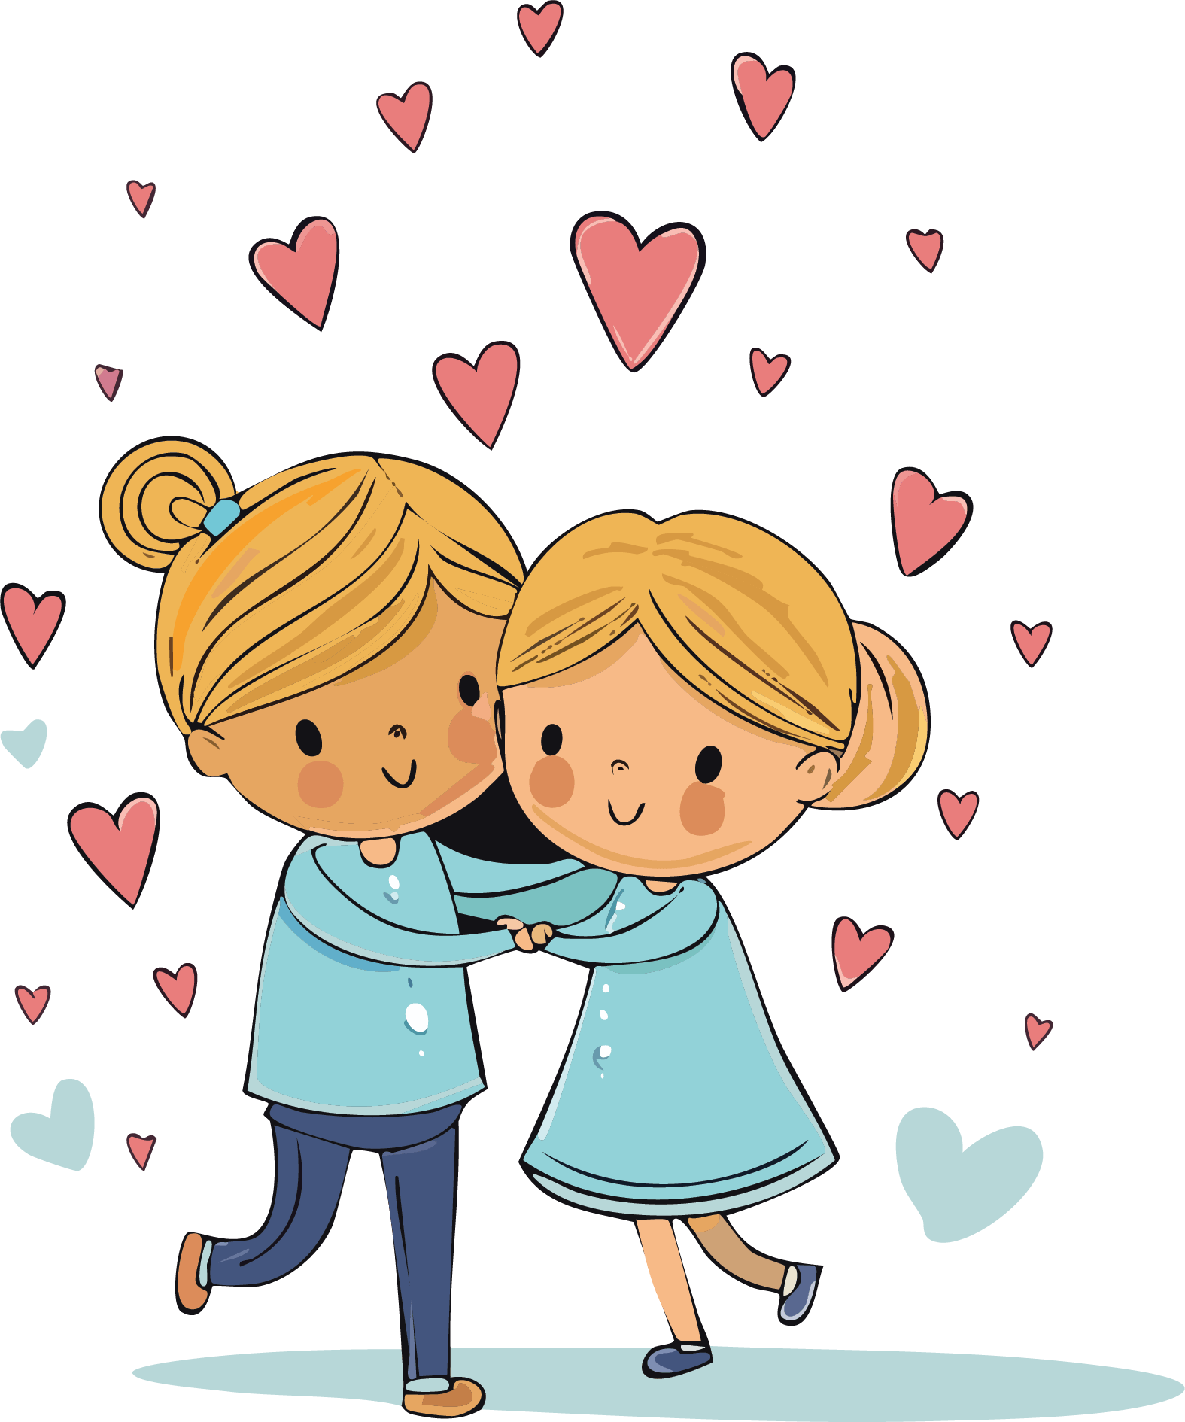

Slide 6
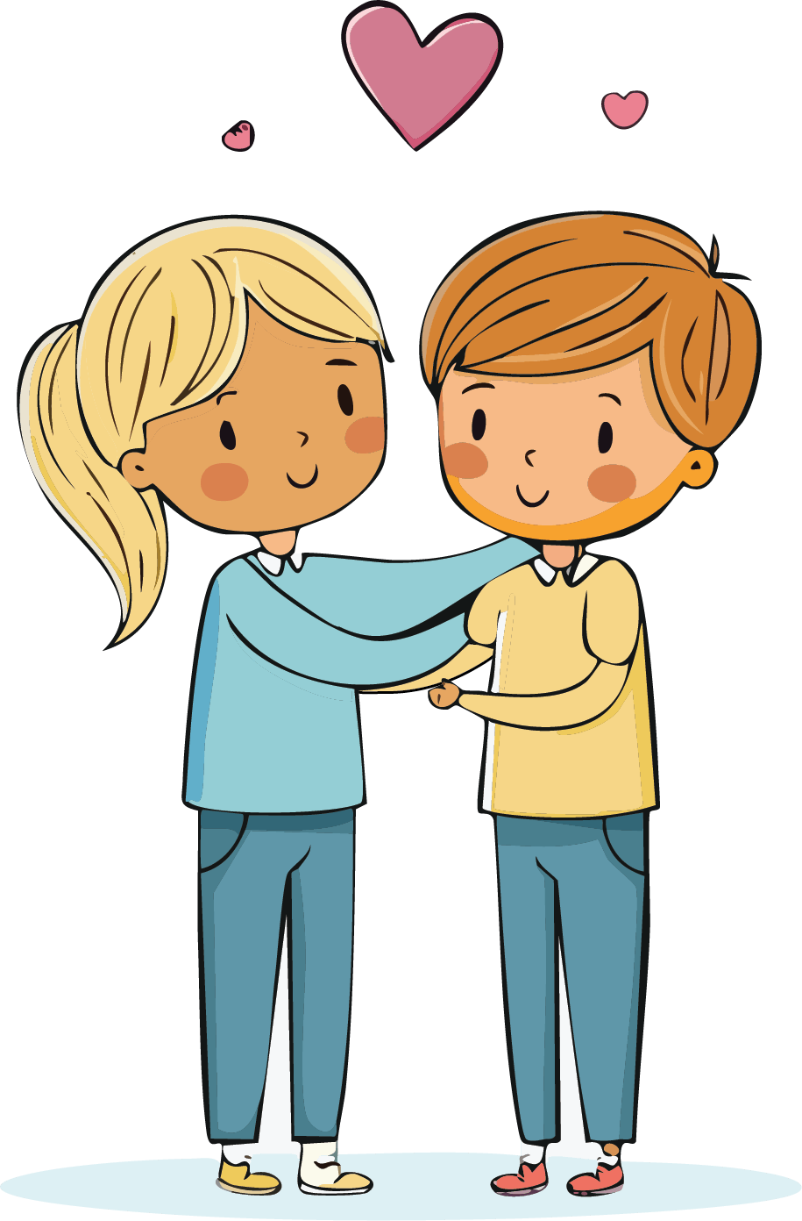

Slide 7

Notes:
هذا القالب من تصميم موقع انجز ( ingez-ppt.com ) : موقع عربي متخصص بتصميم قوالب البوربوينت باللغة العربية

Slide 8

تم تصميم هذا القالب بواسطة
ingez-ppt.com
الخطوط المستخدمة في القالب
Harmattan الرابط
تم تصميم هذا القالب بواسطة موقع انجز ingez-ppt ولا يحق لأي شخص إعادة نشر أو توزيع ملفات القوالب أو إصدارات معدلة في مواقع أخرى بدون إذن خطي من انجز
Notes:
هذا القالب من تصميم موقع انجز ( ingez-ppt.com ) : موقع عربي متخصص بتصميم قوالب البوربوينت باللغة العربية

